Slide 1
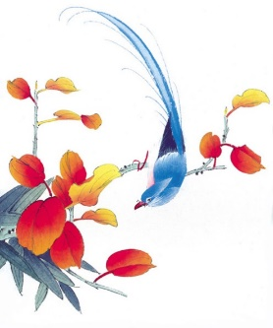






KÍNH CHÀO THẦY CÔ VÀ CÁC EM HỌC SINH LỚP 7…
Môn: Tin học
Giáo viên :
Trường:

Slide 2




Trường THCS Hoà Xá
BỘ MÔN TIN HỌC LỚP 7
Bài 1 - Tiết 2: THIẾT BỊ VÀO - RA
GV: Nguyễn Thị Ngân.

Slide 3



1
KHỞI ĐỘNG
Cấu trúc bài học
2
HÌNH THÀNH KIẾN THỨC
3
LUYỆN TẬP
4
VẬN DỤNG

Slide 4

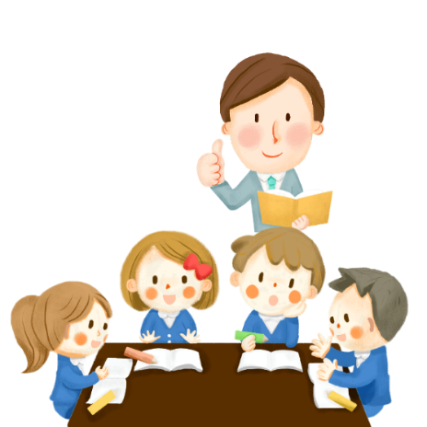

Chú thích
Hoạt động cá nhân
Hoạt động cặp đôi
Hoạt động nhóm

Slide 5


01
KHỞI ĐỘNG

Slide 6
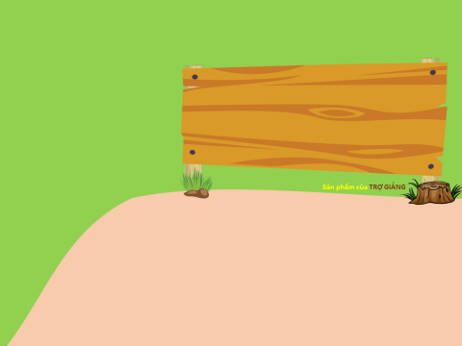






NHỔ CÀ RỐT

Slide 7


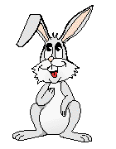

Con có dám thử không?
Được chứ. Nhưng để ta xem con ở trường có học hành đàng hoàng không thì ta mới cho
Bác ơi ! Cháu đói lắm bác cho cháu củ cà rốt được không ạ ?
Dạ. Con đồng ý
Giờ ta sẽ cho con tự nhổ cà rốt

Slide 8




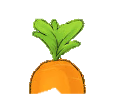
Câu 1: Tai nghe là loại thiết bị nào?
A . Thiết bị ra.
B . Thiết bị vào.
C . Thiết bị vừa vào vừa ra.
D . Thiết bị lưu trữ.
A B C D

Slide 9
Câu 2: Đĩa cứng là loại thiết bị nào?
A. Thiết bị ra.
B. Thiết bị lưu trữ.
C. Thiết bị vào.
D. Thiết bị vừa vào vừa ra.
A B C D

Slide 10


Câu 3: Phương án nào sau đây chỉ gồm thiết bị vào?
A. Micro, máy in.
B. Máy quyét, màn hình.
C. Máy ảnh kĩ thuật số, loa.
D. Bàn phím, chuột.
A B C D

Slide 11
Câu 4: Thiết bị nào sau đây không phải là thiết bị ra?
A. Máy vẽ.
B. Máy in.
C. Màn hình.
D. Máy quyét.
A B C D

Slide 12
02
Hình thành kiến thức

Slide 13
Bài 1- Tiết 2: THIẾT BỊ VÀO - RA
Hình thành kiến thức
 An toàn thiết bị
Một số việc nên và không nên khi
sử dụng máy tính

Slide 14
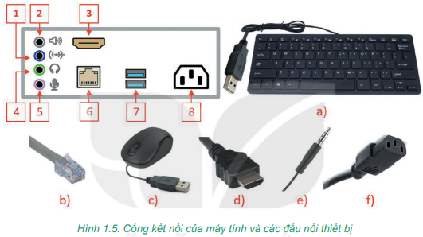
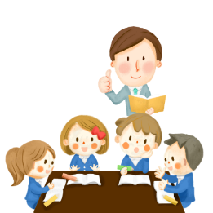
Hoạt động 3: kết nối thiết bị vào - ra
1. Em hãy lắp các thiết bị sau vào đúng cổng của nó bằng cách ghép mỗi chữ cái với số tương ứng: a) Bàn phím; b) Dây mạng, c) Chuột; d) màn hình; e) Tai nghe.
2. Việc cấp nguồn điện cho máy tính cần được thực hiện trước hay sau các kết nối trên? Tại sao?
Câu1: a-7; b-6; c-7; d-3; e-4; f-8.

Slide 16
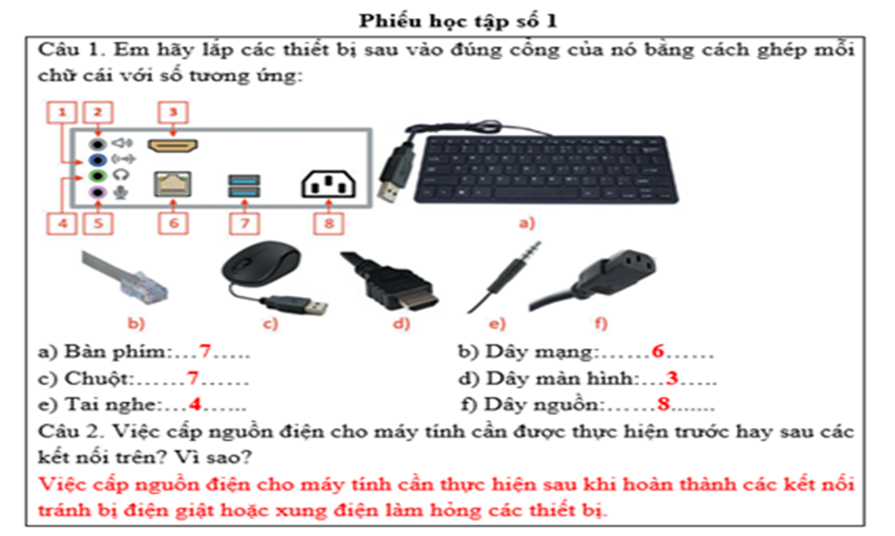

Slide 17
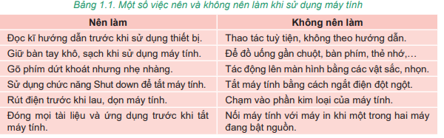
Khi sử dụng máy tính em cần tuân theo một số quy tắc an toàn để không gẩy ra lỗi, một số lời khuyên của việc nên làm và không nên làm khi sử dụng máy tính.

Slide 18
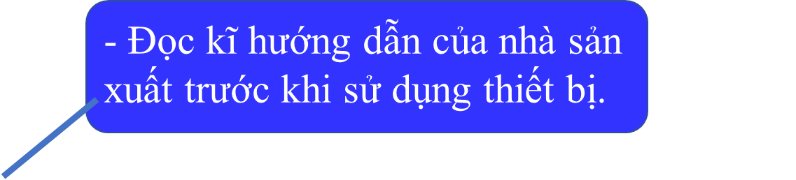

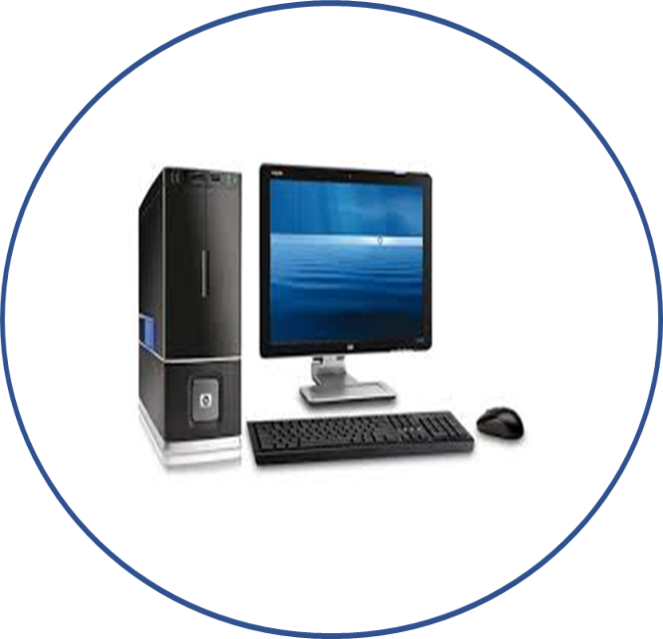


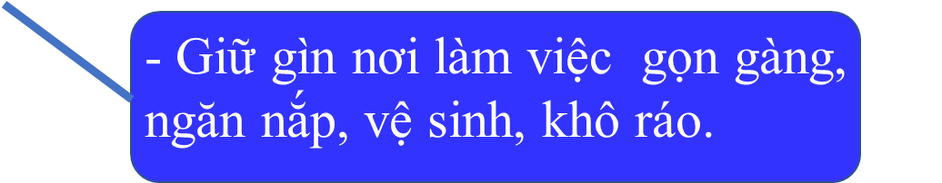
An toàn thiết bị vào - ra
Một số quy tắc an toàn khi sử dụng thiết bị là gì?

Slide 19
03
Luyện tập

Slide 20


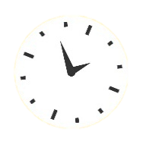
Câu hỏi 1: Thao tác nào dưới đây tắt máy tính một cách an toàn?
A. Sử dụng nút lệnh Restart của Windows.
B. Sử dụng nút lệnh Shut down của Windows.
C. Nhấn giữ công tắc nguồn vài giây.
D. Rút dây nguồn khỏi ổ cắm.
E. Tất cả bốn bước trên.
00:00
00:02
00:01
00:10
00:06
00:03
00:04
00:09
00:07
00:05
00:08

Slide 21

Câu 2: Máy tính của em đang làm việc với một tệp trên thẻ nhớ. Em hãy sắp xếp lại thứ tự các thao tác sau để tắt máy tính an toàn, không làm mất dữ liệu.
A. Chọn nút lệnh Shut down để tắt máy tính.
B. Đóng tệp đang mở trên thẻ nhớ.
C. Chọn “Safe To Remove Hardware” để ngắt kết nối với thẻ nhớ.
D. Lưu lại nội dung của tệp.
THỜI GIAN
1 : 00
0 : 59
0 : 58
0 : 57
0 : 56
0 : 55
0 : 54
0 : 53
0 : 52
0 : 51
0 : 50
0 : 49
0 : 48
0 : 47
0 : 46
0 : 45
0 : 44
0 : 43
0 : 42
0 : 41
0 : 40
0 : 39
0 : 38
0 : 37
0 : 36
0 : 35
0 : 34
0 : 43
0 : 32
0 : 31
0 : 30
0 : 29
0 : 28
0 : 27
0 : 26
0 : 25
0 : 24
0 : 23
0 : 22
0 : 21
0 : 20
0 : 19
0 : 18
0 : 17
0 : 16
0 : 15
0 : 14
0 : 13
0 : 12
0 : 11
0 : 10
0 : 09
0 : 08
0 : 07
0 : 06
0 : 05
0 : 04
0 : 03
0 : 02
0 : 01
0 : 00
HẾT GIỜ
Đáp án: D =>B => C =>A

Slide 22
Câu hỏi 3: Tại sao không nên vừa ăn vừa sử dụng máy tính?
Đáp án: khi ăn sẽ làm rơi thức ăn gây mất vệ sinh và côn trùng bò đến cắn hỏng thiết bị.
THỜI GIAN
1 : 00
0 : 59
0 : 58
0 : 57
0 : 56
0 : 55
0 : 54
0 : 53
0 : 52
0 : 51
0 : 50
0 : 49
0 : 48
0 : 47
0 : 46
0 : 45
0 : 44
0 : 43
0 : 42
0 : 41
0 : 40
0 : 39
0 : 38
0 : 37
0 : 36
0 : 35
0 : 34
0 : 43
0 : 32
0 : 31
0 : 30
0 : 29
0 : 28
0 : 27
0 : 26
0 : 25
0 : 24
0 : 23
0 : 22
0 : 21
0 : 20
0 : 19
0 : 18
0 : 17
0 : 16
0 : 15
0 : 14
0 : 13
0 : 12
0 : 11
0 : 10
0 : 09
0 : 08
0 : 07
0 : 06
0 : 05
0 : 04
0 : 03
0 : 02
0 : 01
0 : 00
HẾT GIỜ

Slide 23
04
Vận dụng

Slide 24
60 GIÂY
Câu 1: Theo em những việc làm nào sau đây gây ảnh hưởng đến máy tính?
60
59
58
57
56
55
54
53
52
51
50
49
48
47
46
45
44
43
42
41
40
39
38
37
36
35
34
33
32
31
30
29
28
27
26
25
24
23
22
21
20
19
18
17
16
15
14
13
12
11
10
9
8
7
6
5
4
3
2
1
0
A.Vừa gõ máy tính vừa ăn uống
B. Rút nguồn điện trước khi lau máy tính.
C. Đóng mọi tài liệu khi tắt máy tính .
D. Đọc kĩ hướng dẫn khi sử dụng thiết bị.

Slide 25
Câu 2 Em hãy đề xuất một số quy tắc để giúp bạn sử dụng phòng máy tính an toàn và hiệu quả?
THỜI GIAN
1 : 00
0 : 59
0 : 58
0 : 57
0 : 56
0 : 55
0 : 54
0 : 53
0 : 52
0 : 51
0 : 50
0 : 49
0 : 48
0 : 47
0 : 46
0 : 45
0 : 44
0 : 43
0 : 42
0 : 41
0 : 40
0 : 39
0 : 38
0 : 37
0 : 36
0 : 35
0 : 34
0 : 43
0 : 32
0 : 31
0 : 30
0 : 29
0 : 28
0 : 27
0 : 26
0 : 25
0 : 24
0 : 23
0 : 22
0 : 21
0 : 20
0 : 19
0 : 18
0 : 17
0 : 16
0 : 15
0 : 14
0 : 13
0 : 12
0 : 11
0 : 10
0 : 09
0 : 08
0 : 07
0 : 06
0 : 05
0 : 04
0 : 03
0 : 02
0 : 01
0 : 00
HẾT GIỜ

Slide 26

TỔNG KẾT BÀI HỌC

Slide 27

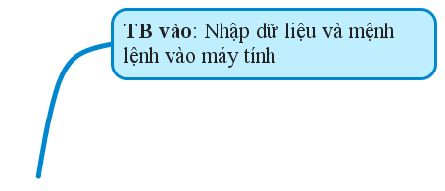
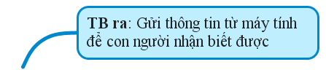

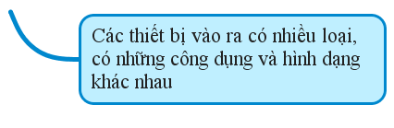
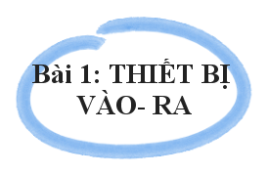

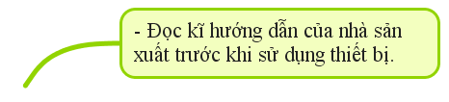
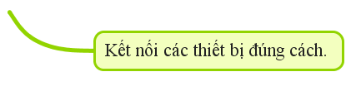
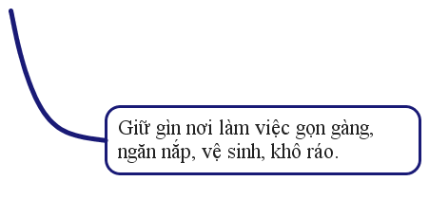

Slide 28

Hướng dẫn về nhà
+ Ôn lại các nội dung đã học, làm bài tập 10,11,12 trong SBT trang 5.
+ Chuẩn bị trước bài 2: Phần mềm máy tính.

Slide 29
Xin chân thành cảm ơn các thầy cô và các em học sinh!

Slide 30
Câu 4: Thiết bị nào sau đây không phải là thiết bị ra?
A. Máy vẽ.
B. Máy in.
C. Màn hình.
D. Máy quyét.
A B C D

Slide 31
Câu 4: Thiết bị nào sau đây không phải là thiết bị ra?
A. Máy vẽ.
B. Máy in.
C. Màn hình.
D. Máy quyét.
A B C D

